Slide 1
Индивидуальное задание
ФГБОУ ВО КрасГМУ им. проф. В.Ф. Войно-Ясенецкого Минздрава России
Фармацевтический колледж
Тема: Организация рабочего места по приему рецептов и отпуску готовых лекарственных препаратов.
Наименование практики «Организация деятельности аптеки и ее структурных подразделений»
33.02.01. Фармация
Выполнила: Косточакова К.Е. 202гр.
Проверила: Казакова Е.Н.
Красноярск, 2023

Slide 2
Основные нормативные документы
ПРИКАЗ от 24 ноября 2021 г. N 1094н Об УТВЕРЖДЕНИИ ПОРЯДКА НАЗНАЧЕНИЯ ЛЕКАРСТВЕННЫХ ПРЕПАРАТОВ, ФОРМ РЕЦЕПТУРНЫХ БЛАНКОВ НА ЛЕКАРСТВЕННЫЕ ПРЕПАРАТЫ, ПОРЯДКА ОФОРМЛЕНИЯ УКАЗАННЫХ БЛАНКОВ, ИХ УЧЕТА И ХРАНЕНИЯ, ФОРМ БЛАНКОВ РЕЦЕПТОВ, СОДЕРЖАЩИХ НАЗНАЧЕНИЕ НАРКОТИЧЕСКИХ СРЕДСТВ ИЛИ ПСИХОТРОПНЫХ ВЕЩЕСТВ, ПОРЯДКА ИХ ИЗГОТОВЛЕНИЯ, РАСПРЕДЕЛЕНИЯ, РЕГИСТРАЦИИ, УЧЕТА И ХРАНЕНИЯ, А ТАКЖЕ ПРАВИЛ ОФОРМЛЕНИЯ БЛАНКОВ РЕЦЕПТОВ, В ТОМ ЧИСЛЕ В ФОРМЕ ЭЛЕКТРОННЫХ ДОКУМЕНТОВ
ПРИКАЗ от 24 ноября 2021 г. N 1093н “ОБ УТВЕРЖДЕНИИ ПРАВИЛ ОТПУСКА ЛЕКАРСТВЕННЫХ ПРЕПАРАТОВ ДЛЯ МЕДИЦИНСКОГО ПРИМЕНЕНИЯ АПТЕЧНЫМИ ОРГАНИЗАЦИЯМИ, ИНДИВИДУАЛЬНЫМИ ПРЕДПРИНИМАТЕЛЯМИ, ИМЕЮЩИМИ ЛИЦЕНЗИЮ НА ОСУЩЕСТВЛЕНИЕ ФАРМАЦЕВТИЧЕСКОЙ ДЕЯТЕЛЬНОСТИ, МЕДИЦИНСКИМИ ОРГАНИЗАЦИЯМИ, ИМЕЮЩИМИ ЛИЦЕНЗИЮ НА ОСУЩЕСТВЛЕНИЕ ФАРМАЦЕВТИЧЕСКОЙ ДЕЯТЕЛЬНОСТИ, И ИХ ОБОСОБЛЕННЫМИ ПОДРАЗДЕЛЕНИЯМИ (АМБУЛАТОРИЯМИ, ФЕЛЬДШЕРСКИМИ И ФЕЛЬДШЕРСКО-АКУШЕРСКИМИ ПУНКТАМИ, ЦЕНТРАМИ (ОТДЕЛЕНИЯМИ) ОБЩЕЙ ВРАЧЕБНОЙ (СЕМЕЙНОЙ) ПРАКТИКИ), РАСПОЛОЖЕННЫМИ В СЕЛЬСКИХ ПОСЕЛЕНИЯХ, В КОТОРЫХ ОТСУТСТВУЮТ АПТЕЧНЫЕ ОРГАНИЗАЦИИ, А ТАКЖЕ ПРАВИЛ ОТПУСКА НАРКОТИЧЕСКИХ СРЕДСТВ И ПСИХОТРОПНЫХ ВЕЩЕСТВ, ЗАРЕГИСТРИРОВАННЫХ В КАЧЕСТВЕ ЛЕКАРСТВЕННЫХ ПРЕПАРАТОВ ДЛЯ МЕДИЦИНСКОГО ПРИМЕНЕНИЯ, ЛЕКАРСТВЕННЫХ ПРЕПАРАТОВ ДЛЯ МЕДИЦИНСКОГО ПРИМЕНЕНИЯ, СОДЕРЖАЩИХ НАРКОТИЧЕСКИЕ СРЕДСТВА И ПСИХОТРОПНЫЕ ВЕЩЕСТВА В ТОМ ЧИСЛЕ ПОРЯДКА ОТПУСКА АПТЕЧНЫМИ ОРГАНИЗАЦИЯМИ ИММУНОБИОЛОГИЧЕСКИХ ЛЕКАРСТВЕННЫХ ПРЕПАРАТОВ”

Slide 3
Организация рабочего места по приему рецептов и отпуску лекарств
Рабочее место организуется в торговом зале аптеки. Площади отдела, имеющееся оборудование и оснащение соответствуют действующим строительным нормам (СниП), нормам технического и хозяйственного оснащения. На этом рабочем месте устанавливается типовое оборудование, которое включает секционный стол, шкафы для хранения лекарственных препаратов. Помимо этого, рабочее место по приему и отпуску рецептов оснащается холодильником для хранения термолабильных лекарственных препаратов, а также компьютером.

Slide 4
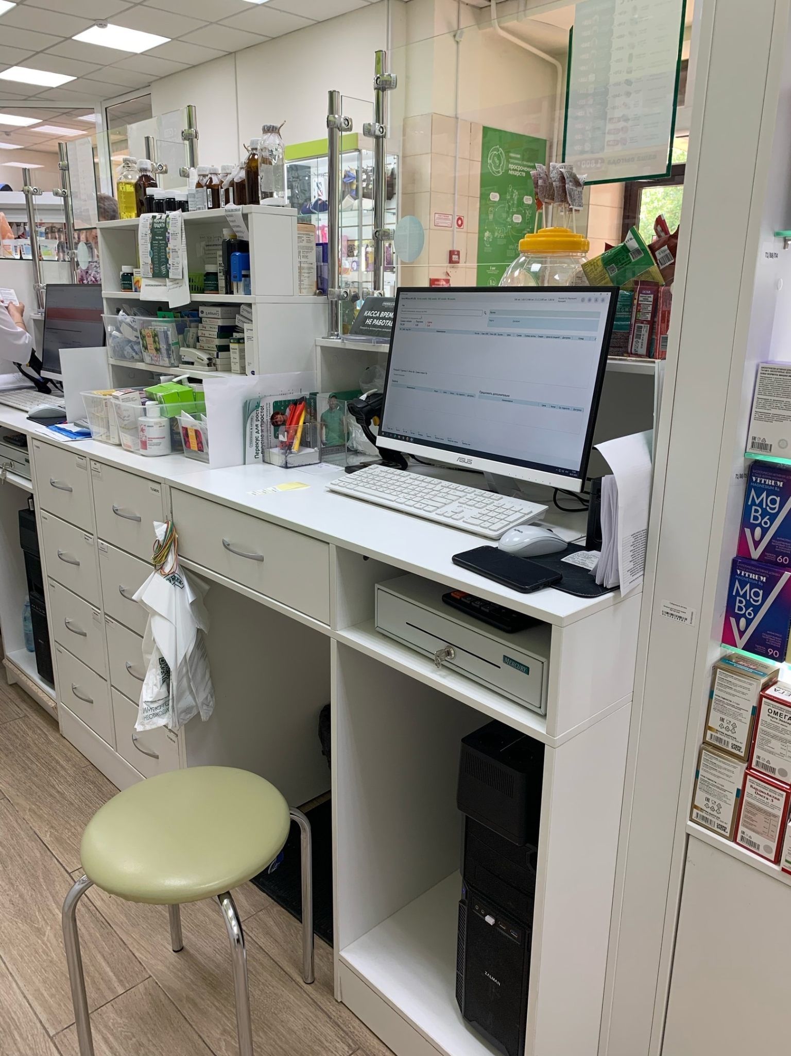
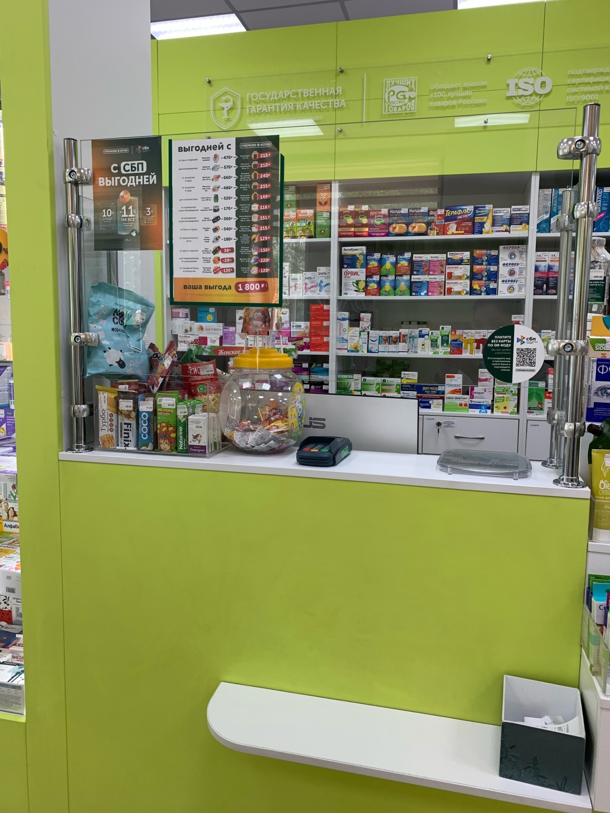
Организация рабочего места по приему рецептов и отпуску лекарств
Рисунок 1. Рабочее место фармацевта
Рисунок 2. Прилавок

Slide 5
Организация рабочего места по приему рецептов и отпуску лекарств
Рабочее место рецептара организуется для работы в положении "стоя-сидя" с учетом многообразия выполняемых функций. Оптимальная высота стола - 90 см. Все часто используемые в работе предметы должны находиться под рукой.
Наиболее удобный вариант:
справа - ручка, красный карандаш, ножницы, влажная губка, счетная техника;
слева - клей или приспособление для наклейки, вспомогательные материалы (пакеты, наборы этикеток), штампы со штемпельной подушкой, селектор, журнал для регистрации рецептов;
под стеклом - справочные таблицы (дозы, нормы отпуска, тарифы за работу и т.д.);
в ящиках - справочная литература.

Slide 6
Организация рабочего места по приему рецептов и отпуску лекарств
Рабочее место по приему и отпуску лекарств должно быть оснащено необходимой справочной литературой, справочниками лекарственных средств Видаля, Государственный реестр ЛС, учетные документы, журнал учета неправильно выписанных рецептов.
Рисунок 3. Справочник Видаля.
Рисунок 5. Журнал регистрации
Рисунок 4. Госреестр ЛС

Slide 7
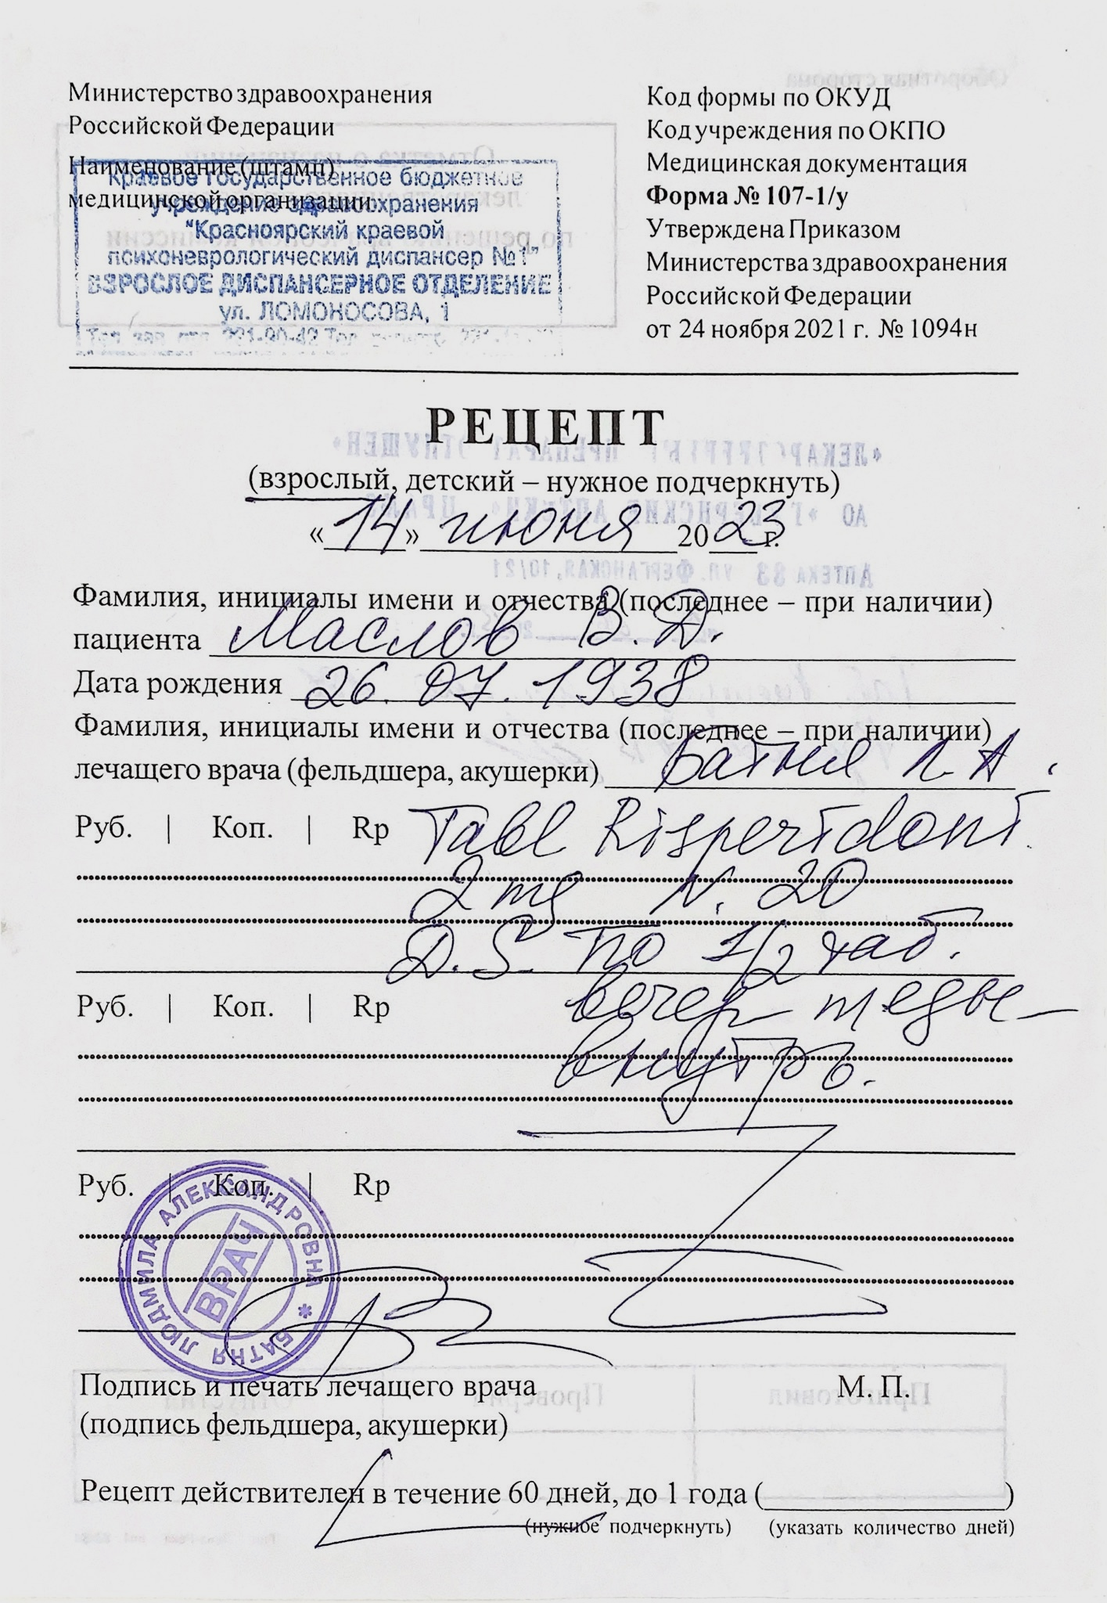
Основные обязанности фармацевта по приему рецептов
Рецепт – это письменное обращение специалист, выписавшего его, к провизору (фармацевту) об изготовлении и отпуске лекарств. Рецепт одновременно является медицинским, юридическим и финансовым документом.
Рисунок 6. Пример рецепта

Slide 8
Основные обязанности фармацевта по приему рецептов
Все лекарственные средства, за исключением поименованных в Перечне лекарственных средств, отпускаемых без рецепта врача, утвержденном Минздравом России, должны отпускаться только по рецептам установленных форм. Лекарственные средств выписываются при наличии соответствующих показаний гражданам, которые обратились за медицинской помощью и в случае необходимости лечения после выписки из стационара. Запрещается выписывать рецепты на лекарственные средства:
- не разрешенные к медицинскому применению Минздравом России и не зарегистрированные в РФ;
- используемые только в ЛПУ (эфир наркозный, хлорэтил, сомбревин и др.);
- при отсутствии медицинских показаний.

Slide 9
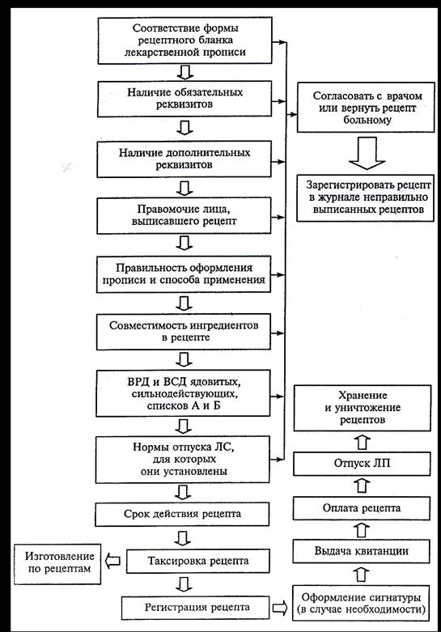
Алгоритм приема рецептов и отпуска ЛС из аптечных организаций

Slide 10
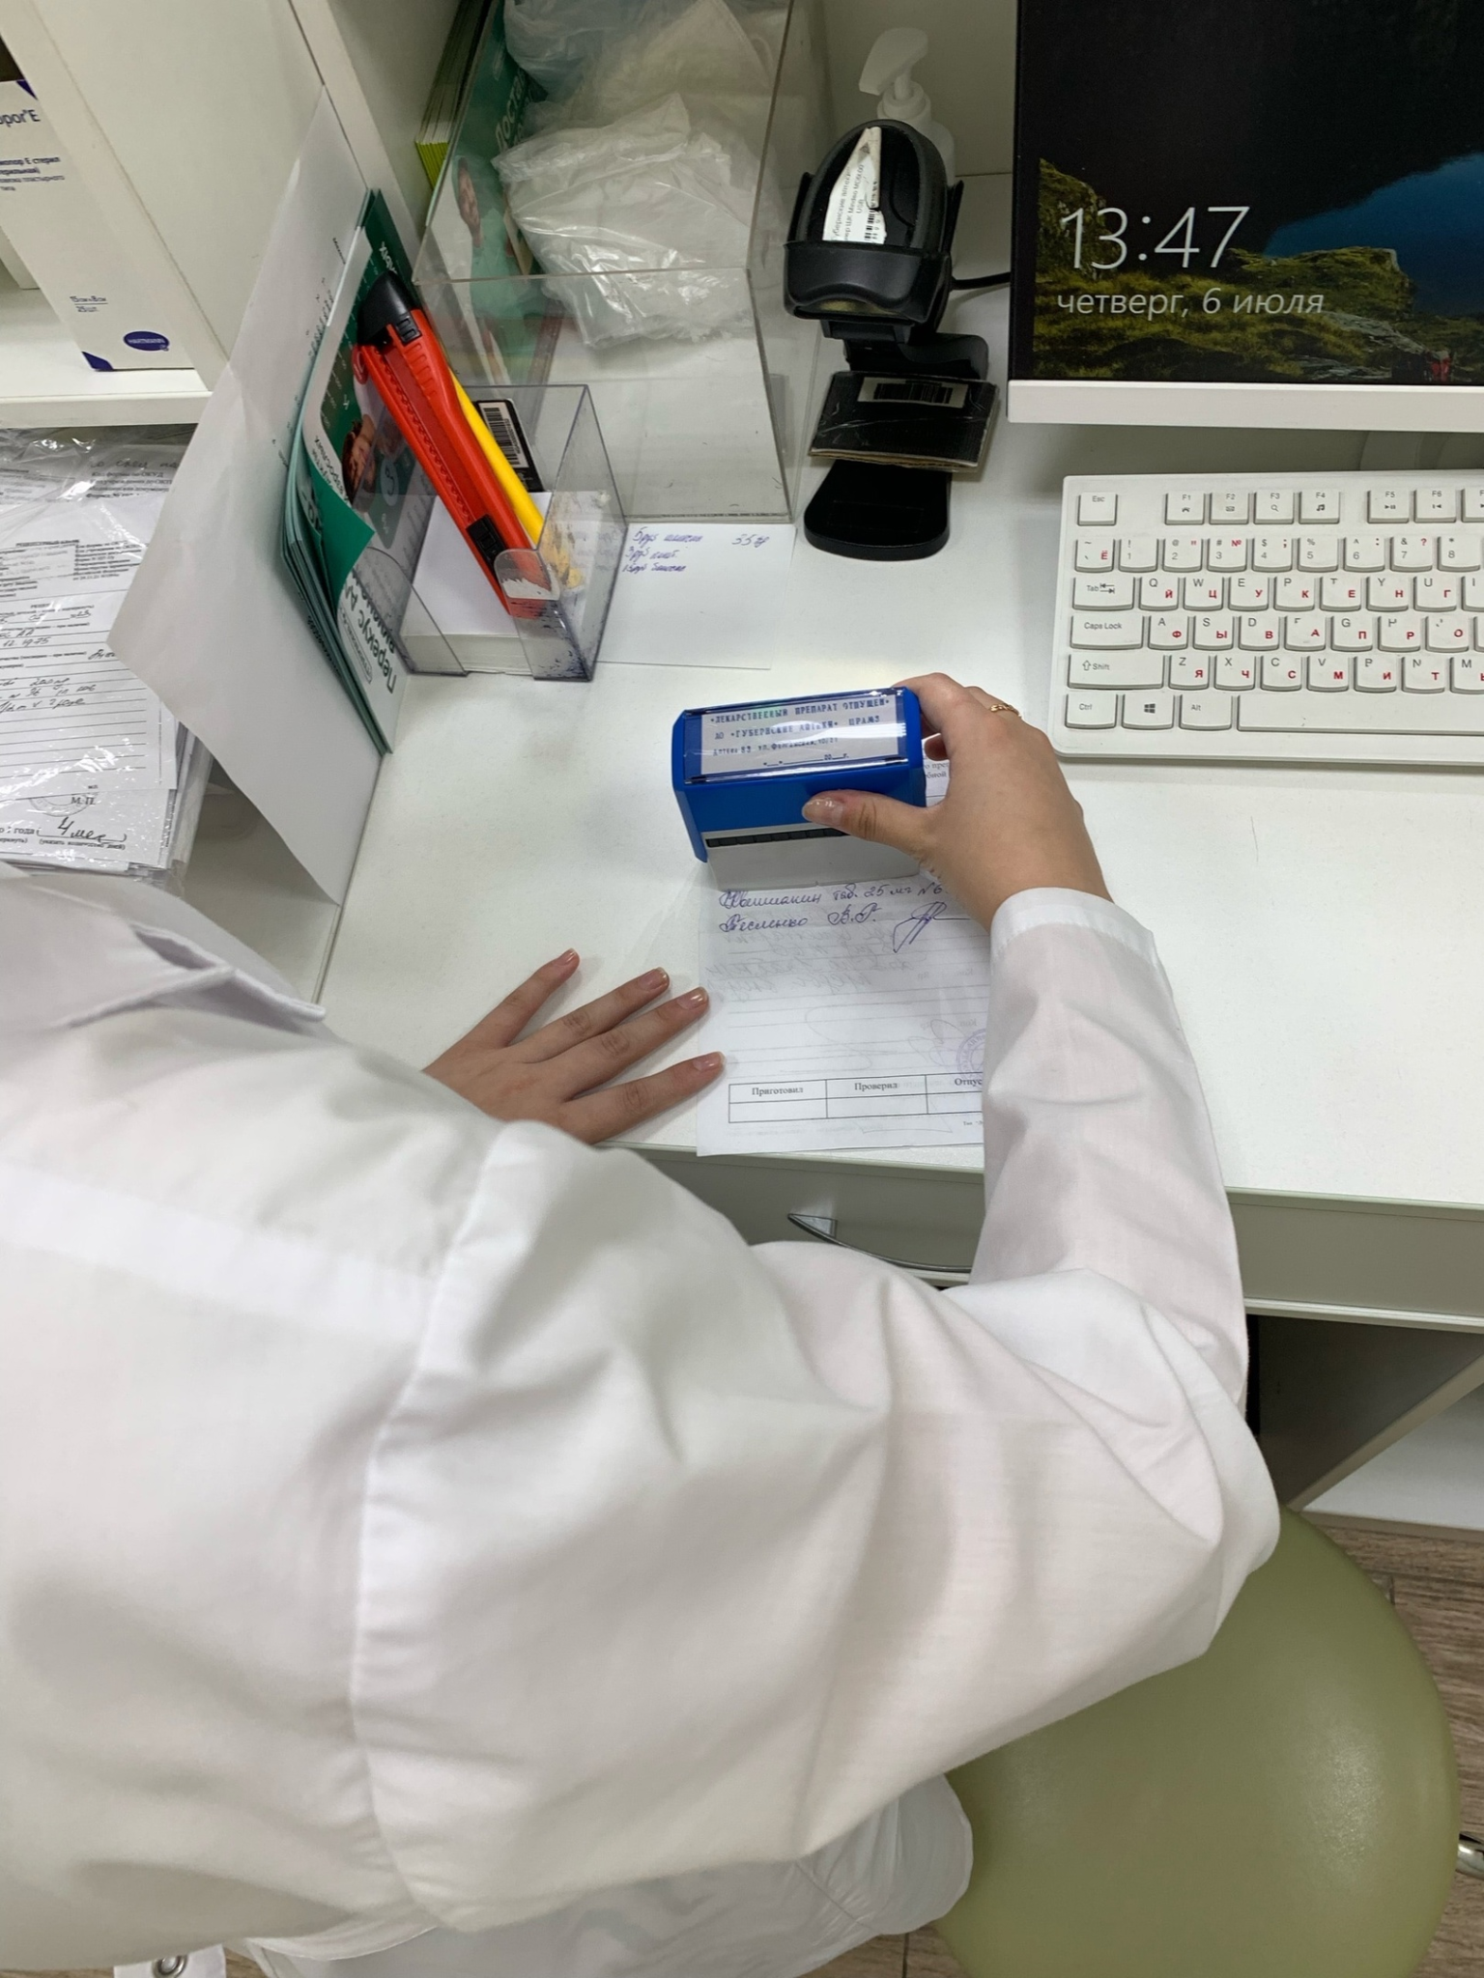
Приема рецептов и отпуска ЛС из аптечных организаций
Рисунок 7. Прием рецепта
Рисунок 8. Отпуск рецепта

Slide 11
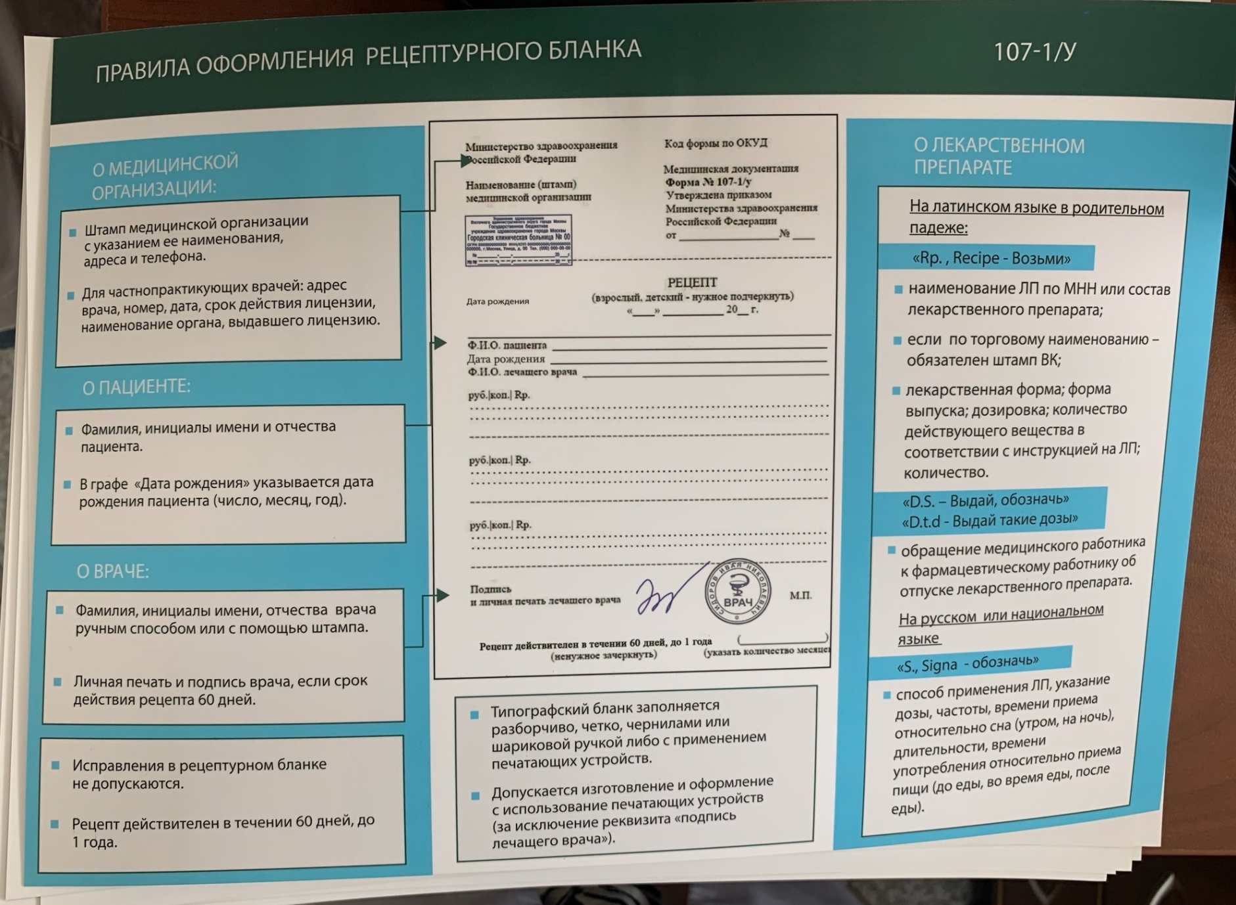
Правила оформления рецептурных бланков
Рисунок 9.

Slide 12
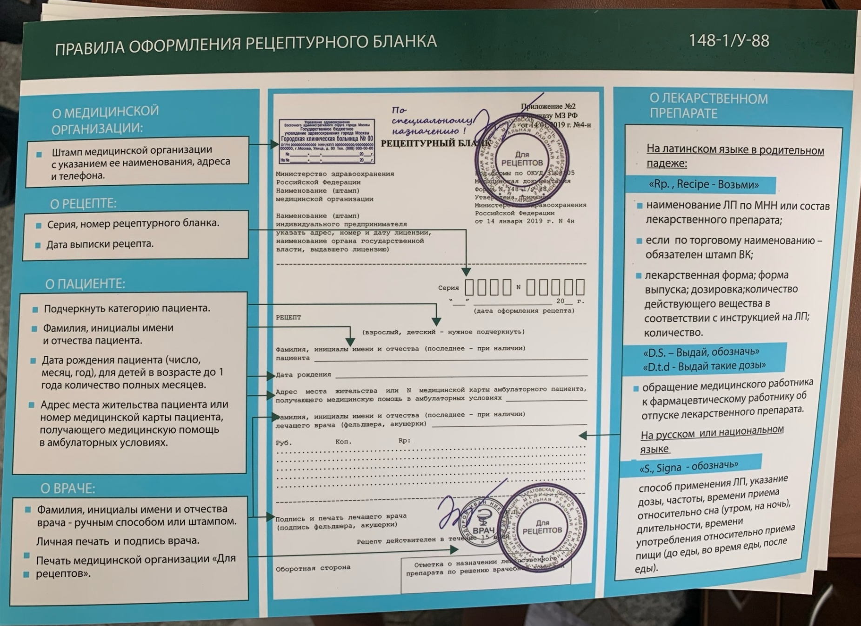
Правила оформления рецептурных бланков
Рисунок 10.

Slide 13
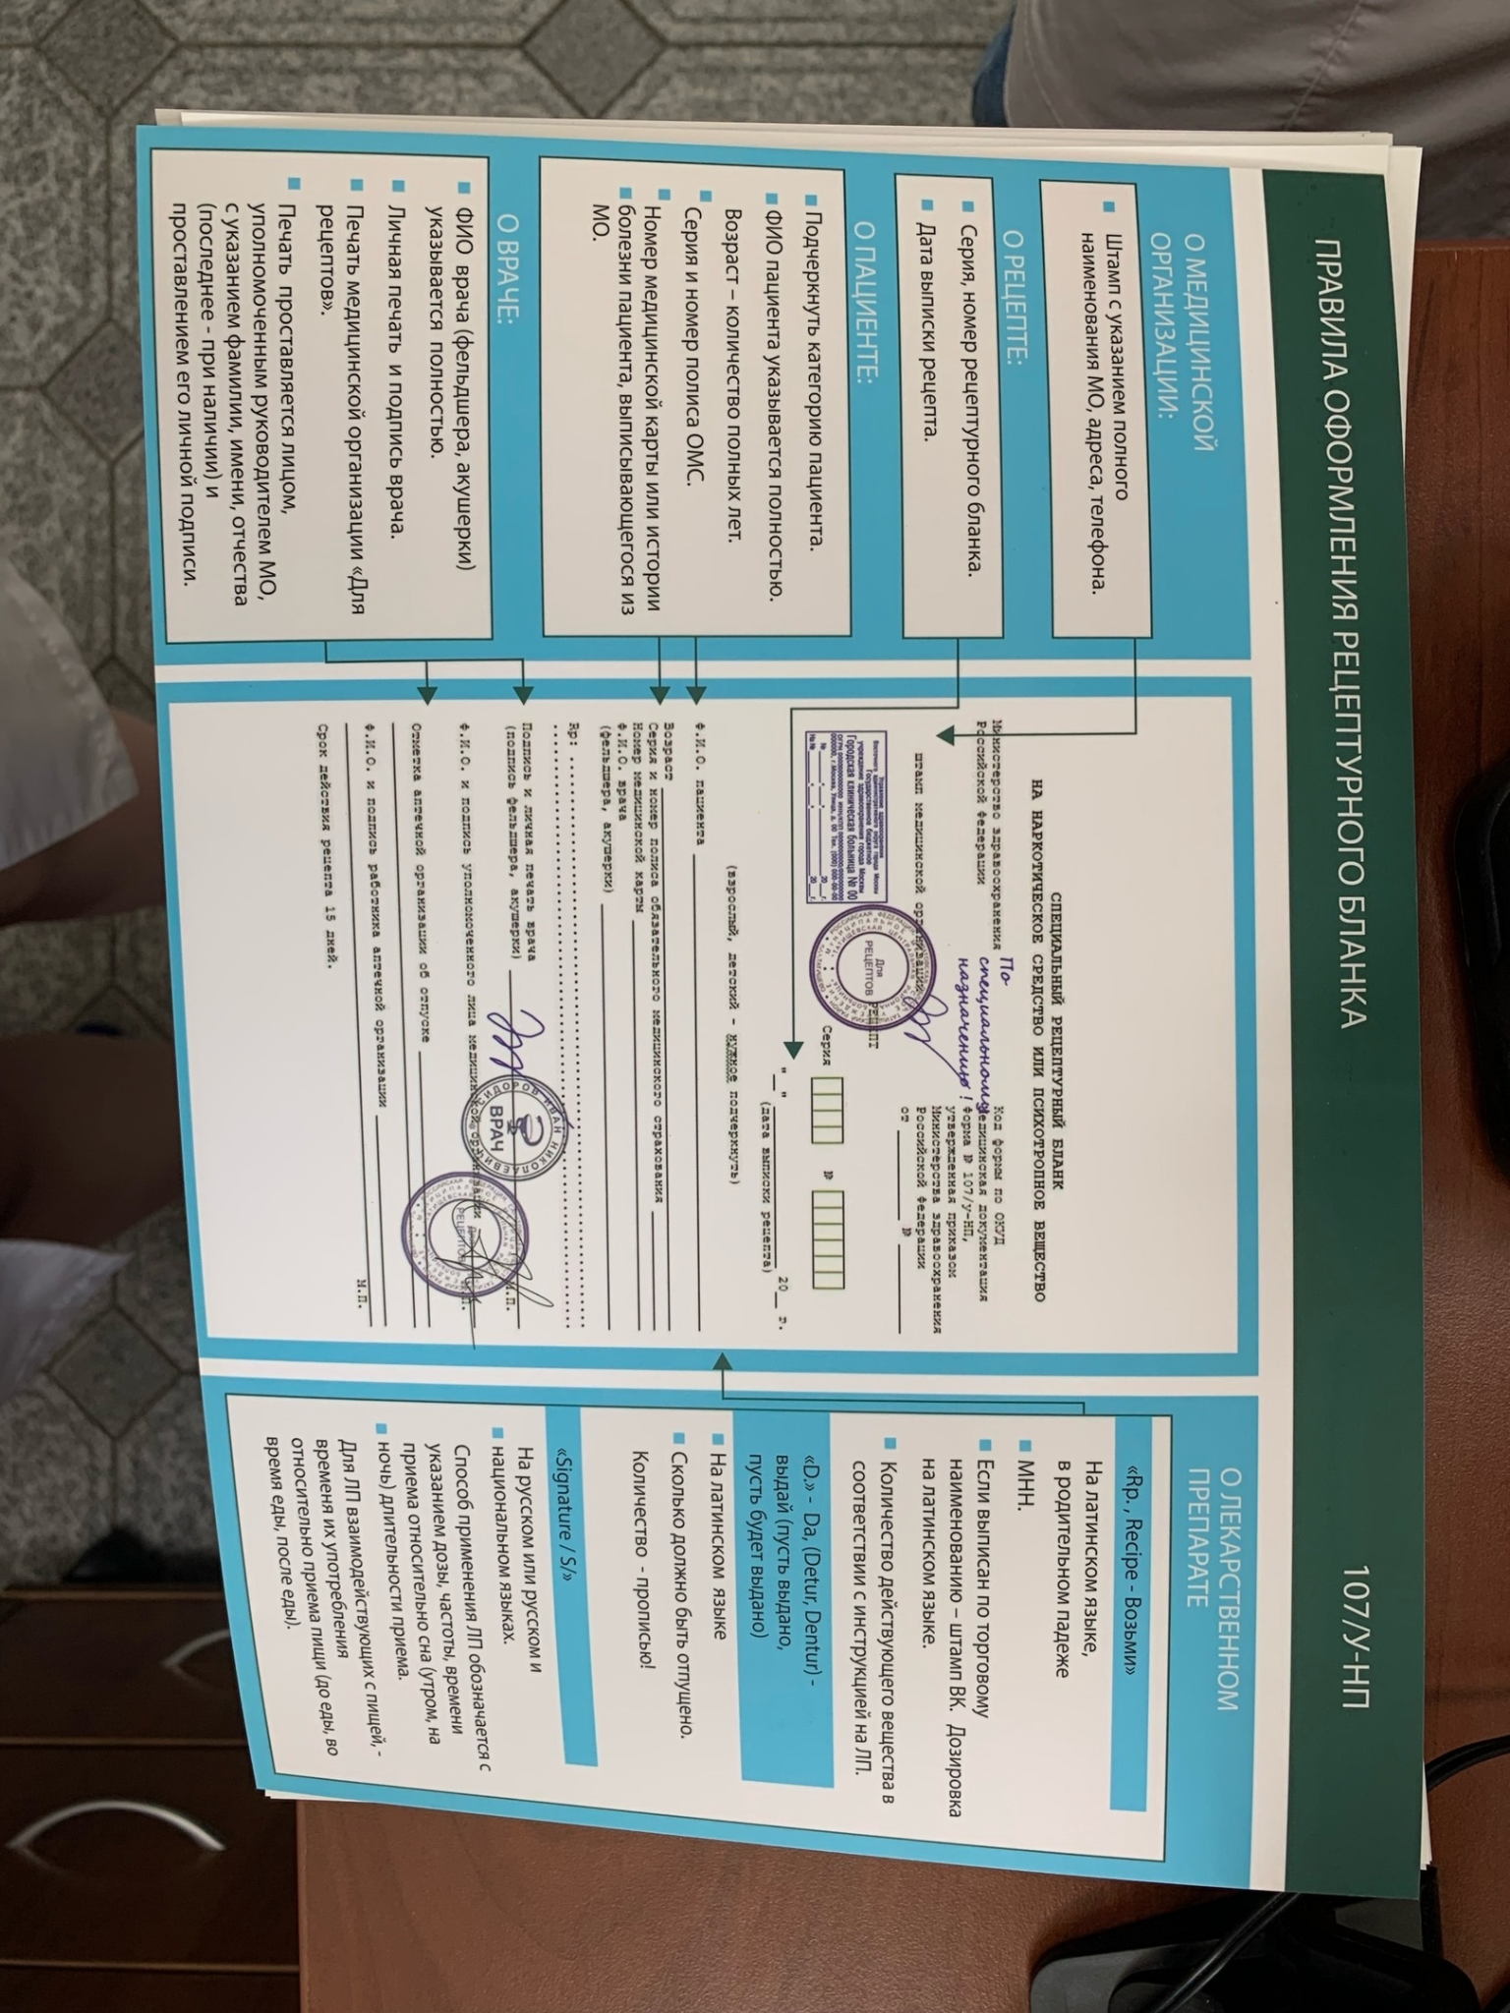
Правила оформления рецептурных бланков
Рисунок 11.

Slide 14
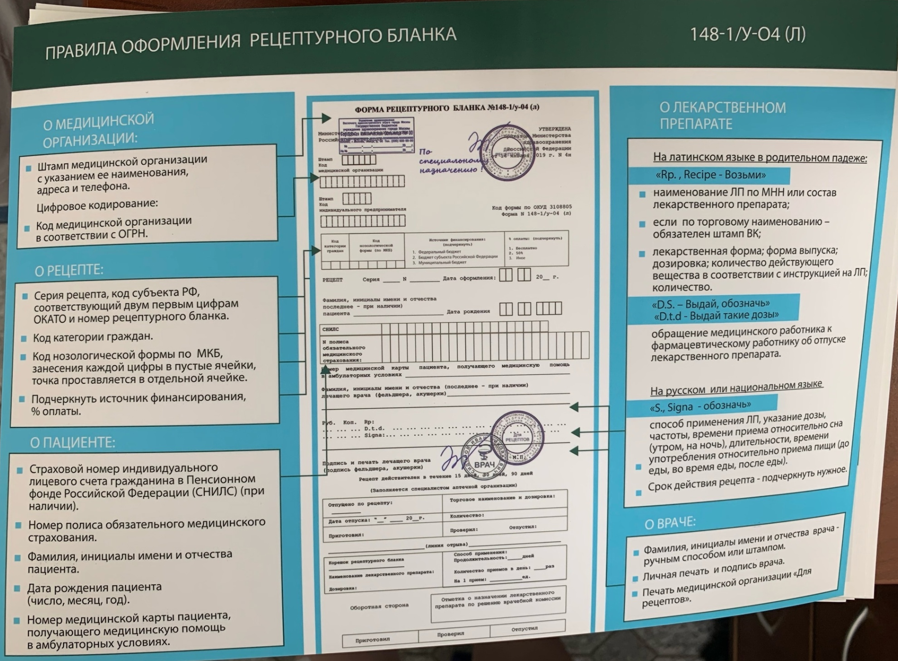
Правила оформления рецептурных бланков
Рисунок 12.

Slide 15
СПАСИБО ЗА ВНИМАНИЕ!!!

